Slide 1
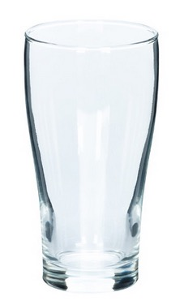
【提案書】
デカビアグラス(620ml)
特徴
キャンペーンやイベントなどで配布されるばらまき用のノベルティアイテムとしても利用できる、大容量なビアグラスです。オリジナルデザインによる名入れプリントも格安で承ります。
納期
納期スペース
仕様
素 材：ガラス
サイズ：口径87×H165mm
容 量：620ml
包 装：白箱入り
お見積
お見積りスペース

